Slide 1
РЕЧЕВЫЕ РАЗМИНКИ в развитии и обогащении речи

Slide 2
Речевая разминка –это комплекс упражнений (артикуляционные упражнения , упражнения на развитие дыхания, дикционные упражнения, произнесение скороговорок, артразминки и т.д.) , целью которого является совершенствование навыков владения своим речевым аппаратом.
Дикционные упражнения
Цели
1) сделать более подвижными речевые механизмы
2) продемонстрировать смыслоразличительную функцию четкого артикулирования звуков;
3) научить слышать артикуляционные недочеты в своей и чужой речи;
4) добиться отчетливого произнесения похожих по звуковому составу слов.
5)помогают снять психологический «барьер молчания».

Slide 3
5 -6 класс.
1. мех уже – мех хуже; пыль летит – полетит.
2. Потащить – подтащить; пол ломают – поломают; их лев – их хлев.
3. вас звать – воззвать; прель листвы – прелесть – вы.
4.по цепи – подцепи.
5. Ведро – в ведро; пол-листа – полистай
6. Жать – сжать;
7. Ведение – введение; раз сбить – разбить; оцепить – отцепить.
8. из-за них – и за них; шить шубу – сшить шубу; оплот – об плот.
9. Спиной – спинной; но синий – нос синий.
10. Кате – к Кате; два бала – два балла; поделка – подделка.
11. вас беречь – вас сберечь; нам маяться – не намаяться
12. Вас валить – вас свалить; потягивать – подтягивать

Slide 4
Проговаривание скороговорок – своеобразный способ контроля степени готовности речевого аппарата к говорению, проверки качества работы на предыдущих этапах разминки и средство дополнительного «разогрева» речевого аппарата
Памятка по произнесению скороговорок
1. Мысленно произнесение скороговорки (или чтение).
2. Медленно и четко, заставляя губы работать, проговорите скороговорку без участия голоса.
3. Медленное тихое проговаривание вслух
4. Когда добьетесь четкости, проговорите вслух голосом обычной громкости, постепенно увеличивая темп.

Slide 5
Произнести скороговороки на одном выдохе или с увеличением темпа
Маланья-болтунья молоко болтала, выбалтывала, да не выболтала.
Цапля чахла, цапля сохла, цапля сдохла.
Орел на горе, перо на орле, гора под орлом, орел под пером.

Slide 6
Упражнения на развитие межполушарного взаимодействия

Slide 7
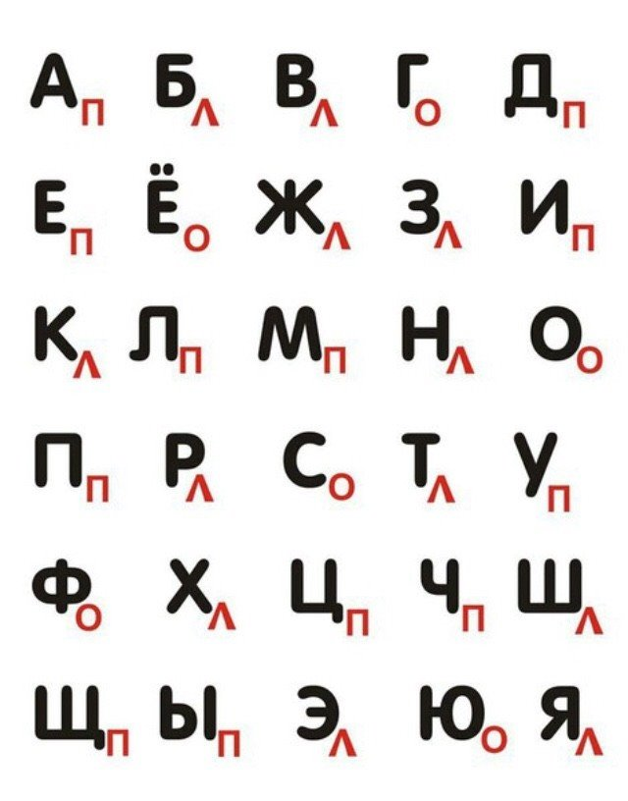

Slide 8
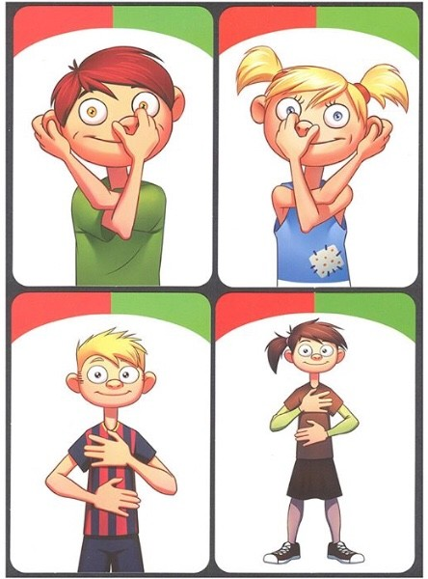
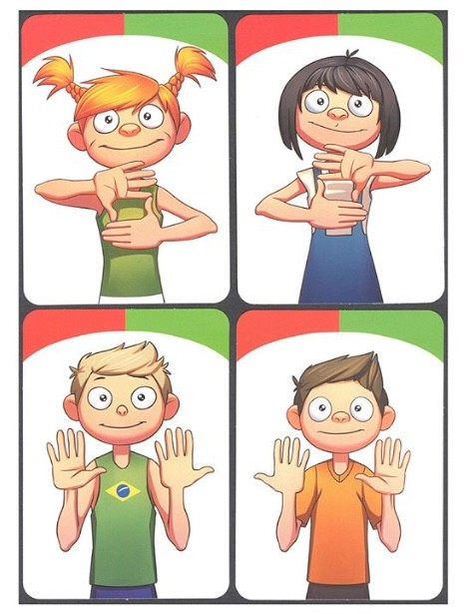
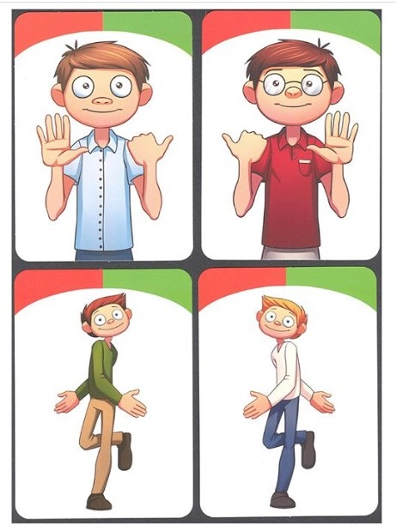

Slide 9
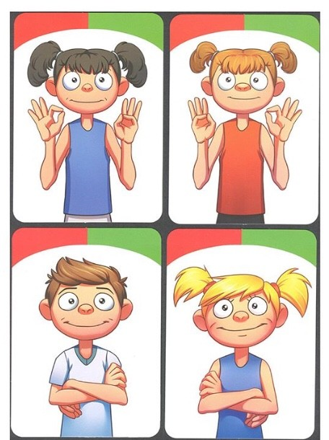
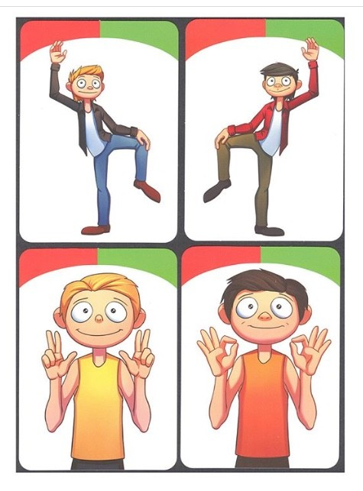
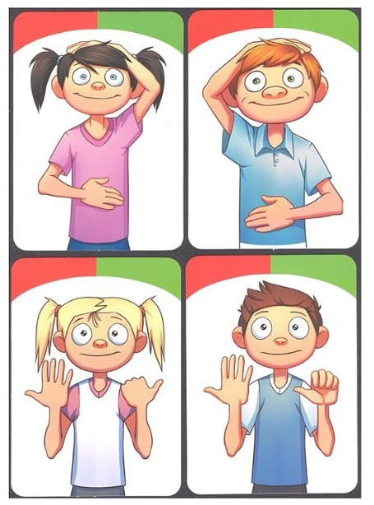

Slide 10
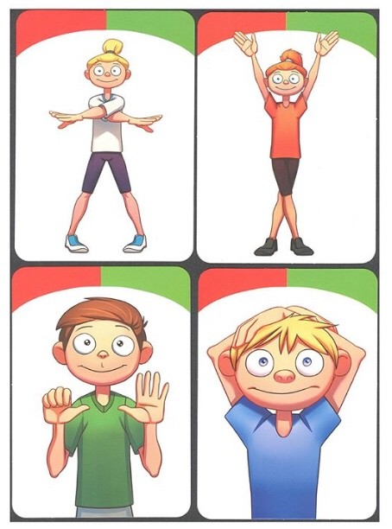
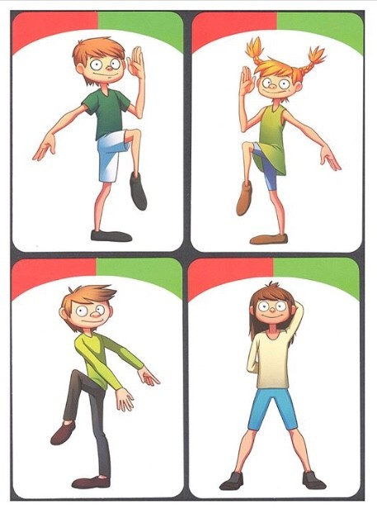

Slide 11
Спасибо за внимание)

